Slide 1
RCORE PRE
房奕嘉 叶杨轶

Slide 2
目录/CONTENTS
01
代码实现
心路历程
02
03
问答题

Slide 3
01
PART ONE
代码实现

Slide 4
CH3
实现sys_task_info：用于获取当前任务信息（运行时长，当前状态和系统调用次数）。
具体的实现方法：
在TaskManager里，加入get_task_info方法，在TaskControlBlock之中维护程序开始时间和syscall次数的数组。
①运行时长：在调度时，通过get_time来更新开始时间。用info存储运行的时长，这个时长由调用时的时间，减去开始时间得到。
②当前状态：一定是running。
③系统调用次数：在syscall数组存放调用次数，通过在mod.rs里的syscall里调用update_syscall_times（在task_manager里实现）。
get_task_info和update_syscall_times的实现都是先获得TaskManagerInner，再获取current_task，最后通过参数，更新对应信息。

Slide 5
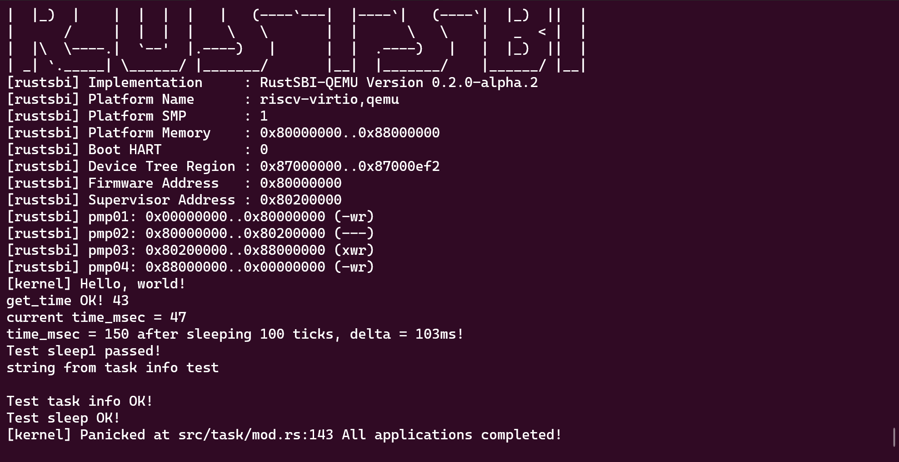
CH3

Slide 6
CH4
①重写 sys_get_time 和 sys_task_info
​ 不用修改TaskManager中的方法，只需要将传入的虚拟地址转化为物理地址，再调用即可。
②mmap 和 munmap 匿名映射
​ mmap：先判断参数是否合法，再获得当前任务的memory_set。接下来，确认参数范围内的虚拟页号对应的页是否已经被分配过，如果都未分配，根据port参数，得到地址区间的权限，再调用封装好的insert_framed_area，将页表插入memory_set；如果分配过，则返回-1。
​ munmap：类似mmap，但是memory_set没有实现unmap，需要自己实现。对memory_set里的每个map_area，将其与unmap的范围重合的部分调用MapArea的unmap_one即可。

Slide 7
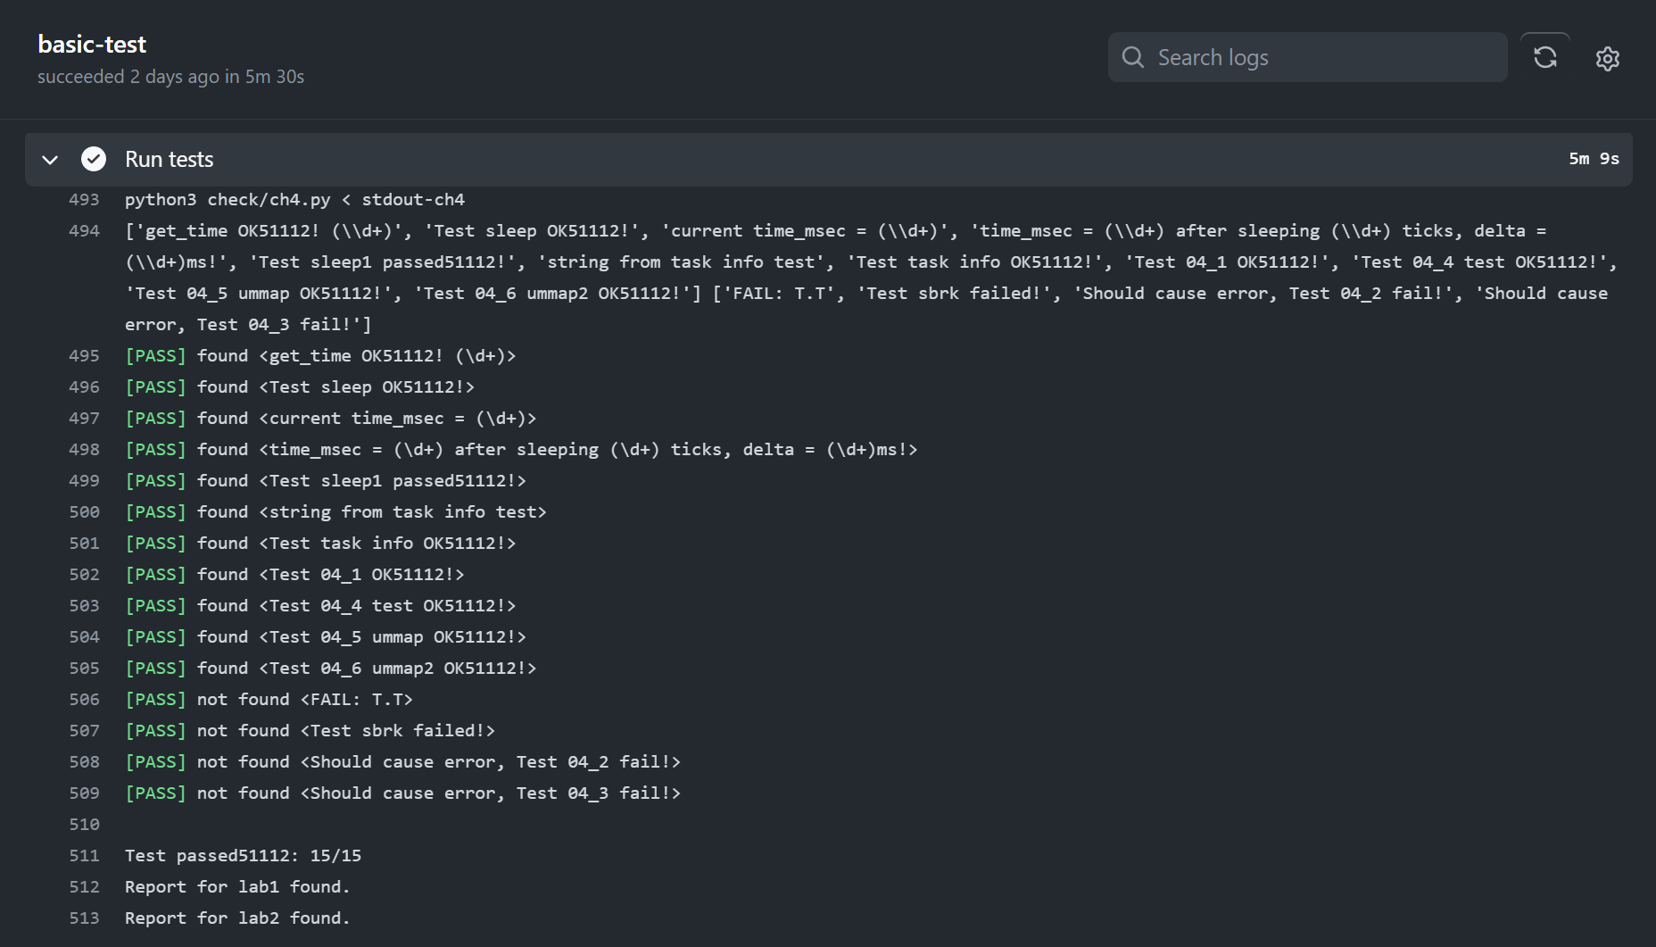
CH4

Slide 8
CH5
①迁移get_time，get_task_info，mmap和munmap：
get_time：与之前相同。
get_task_info，mmap和munmap：用current_task得当前进程。其余步骤与之前相同，都实现为TaskControlBlock的方法。
②实现系统调用spawn
将fork和exec连在一起，与fork的不同在于，子进程的TaskControlBlock的参数，改为path获取的elf_data中的参数（不复制父进程的地址空间）。

Slide 9
CH5
③实现stride调度算法。
在TaskControlBlockInner添加priority和stride两个变量，sys_set_priority将当前进程的优先级修改为对应的参数即可。调度算法修改TaskManager的fetch函数，遍历等待队列，获得stride最小的进程，根据stride += BIG_STRIDE / priority，再从队列中弹出这个进程。BIG_STRIDE取720720。

Slide 10
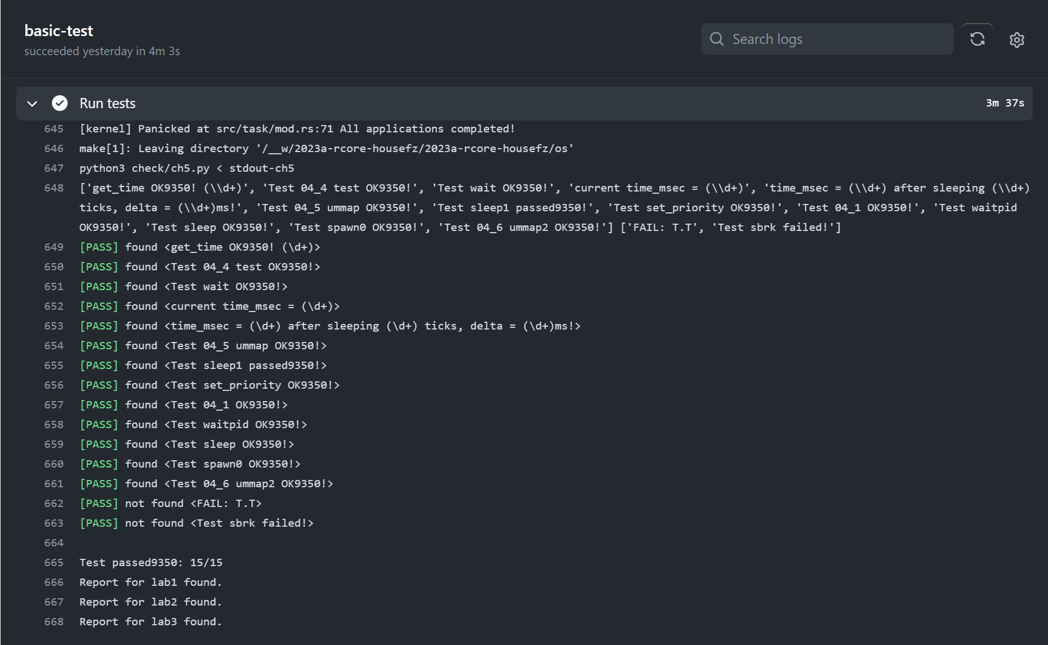
CH5

Slide 11
CH6
①迁移之前系统调用：和之前一样，除了将spawn改为用open_file实现
②fstat：反转block_id和block_offset计算过程得到inode_id，遍历所有文件得到nlink
③sys_linkat：old_name查inode_id，和new_name新建DirEntry并写入根节点
④unlink：如果硬链接数量＞1，则将对应名称处写入空DirEntry。如果硬链接数量=1，则回收inode，再写入空DirEntry

Slide 12
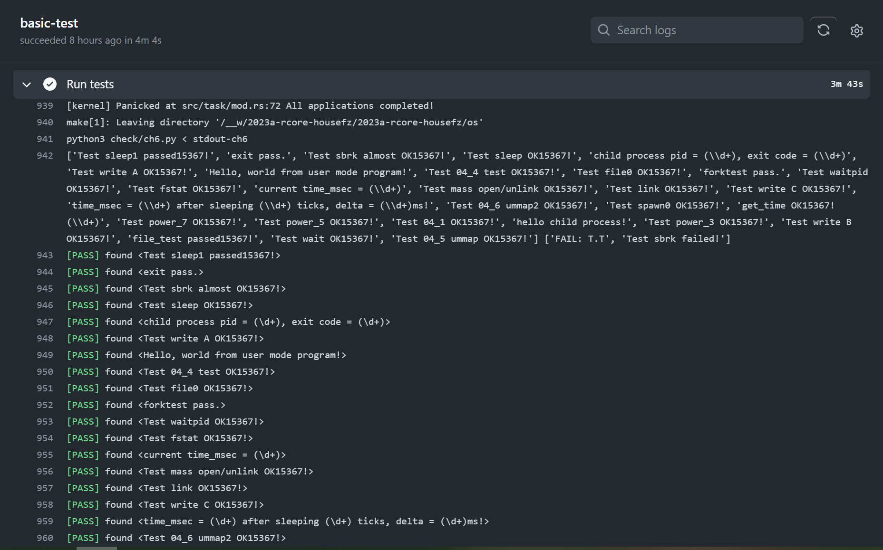
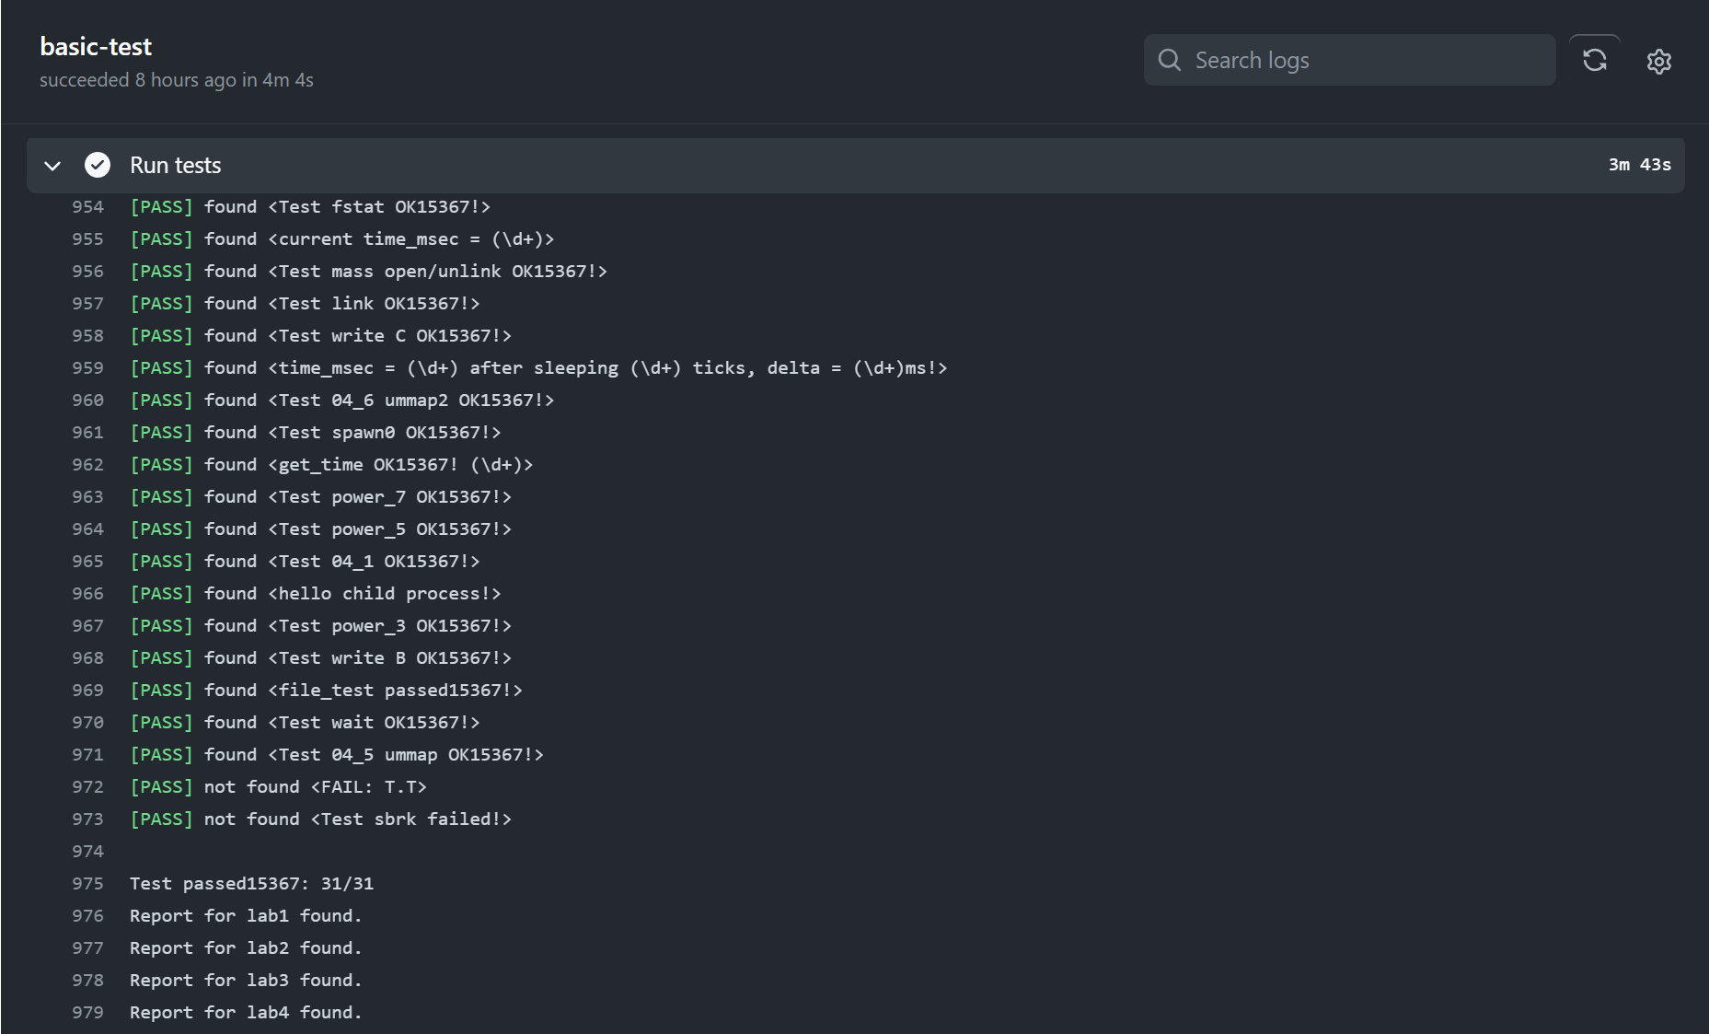
CH6

Slide 13
CH8
模仿文档中的算法实现。
①mutex：在ProcessControlBlockInner中维护mutex_allocation(可算出available向量)和mutex_need，在调用lock时先更新need再运行算法检测，在新建进程、线程、mutex和调用lock、unlock时更新维护的数据。
②semaphore：与mutex实现基本相同

Slide 14
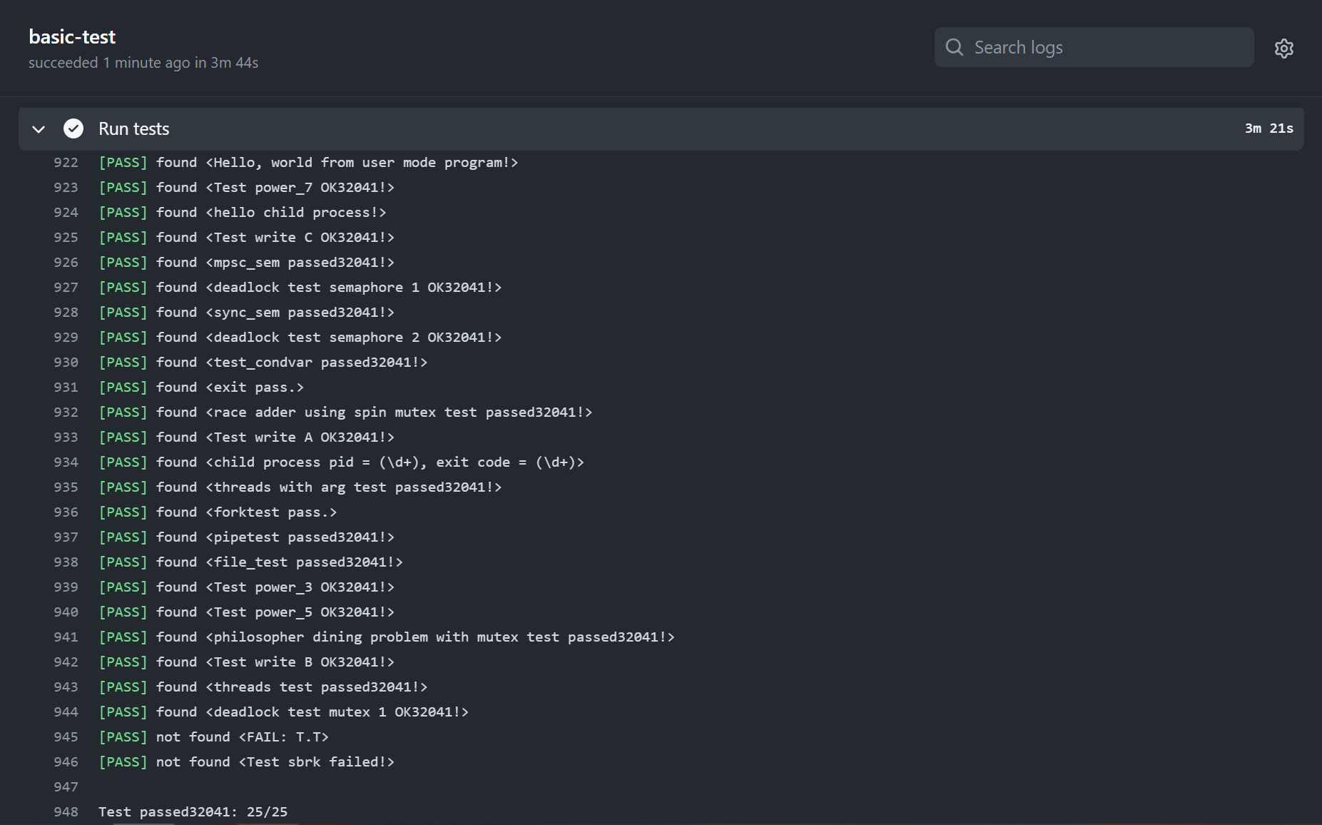
CH8

Slide 15
测例截图汇总（全部通过）

Slide 16
02
PART TWO
心路历程

Slide 17
03
PART THREE
问答题

Slide 18
CH4-2：Lazy策略
缺页有两个常见的原因，其一是 Lazy 策略，也就是直到内存页面被访问才实际进行页表操作。 比如，一个程序被执行时，进程的代码段理论上需要从磁盘加载到内存。但是 os 并不会马上这样做， 而是会保存 .text 段在磁盘的位置信息，在这些代码第一次被执行时才完成从磁盘的加载操作。
③这样做有哪些好处？
a.提高内存利用率。代码只有第一次被执行时才完成从磁盘的加载操作，这意味着只有会被使用的代码才会占用物理内存空间，提高了内存的利用效率。
b.减少启动时间。程序启动时不必加载全部的代码和数据，减少了启动时的磁盘读取时间。
c.优化I/O操作：只有在需要时才从磁盘加载数据，减少了I/O操作。这对于I/O密集型的系统来说尤其重要.

Slide 19
CH5
1.stride 算法深入
stride 算法原理非常简单，但是有一个比较大的问题。例如两个 pass = 10 的进程，使用 8bit 无符号整形储存 stride， p1.stride = 255, p2.stride = 250，在 p2 执行一个时间片后，理论上下一次应该 p1 执行。
①实际情况是轮到 p1 执行吗？为什么？
​ 不是。因为在p2执行完一个时间片之后，它的stride理论上=260，这溢出了8bit无符号整形的储存范围，变成了4，而4<250，所以p2优先级比p1高，接下来还是p2执行。
我们之前要求进程优先级 >= 2 其实就是为了解决这个问题。可以证明，在不考虑溢出的情况下, 在进程优先级全部 >= 2 的情况下，如果严格按照算法执行，那么 STRIDE_MAX – STRIDE_MIN <= BigStride / 2。
②为什么？尝试简单说明（不要求严格证明）。
因为，假设STRIDE_MAX =BigStride/x, STRIDE_MIN=BigStride/y, 其中x和y是＞=2的整数且x<=y，代表两个stride对应的优先级。
那么STRIDE_MAX – STRIDE_MIN=BigStride/(1/x-1/y)＜BigStride/2。得证。

Slide 20
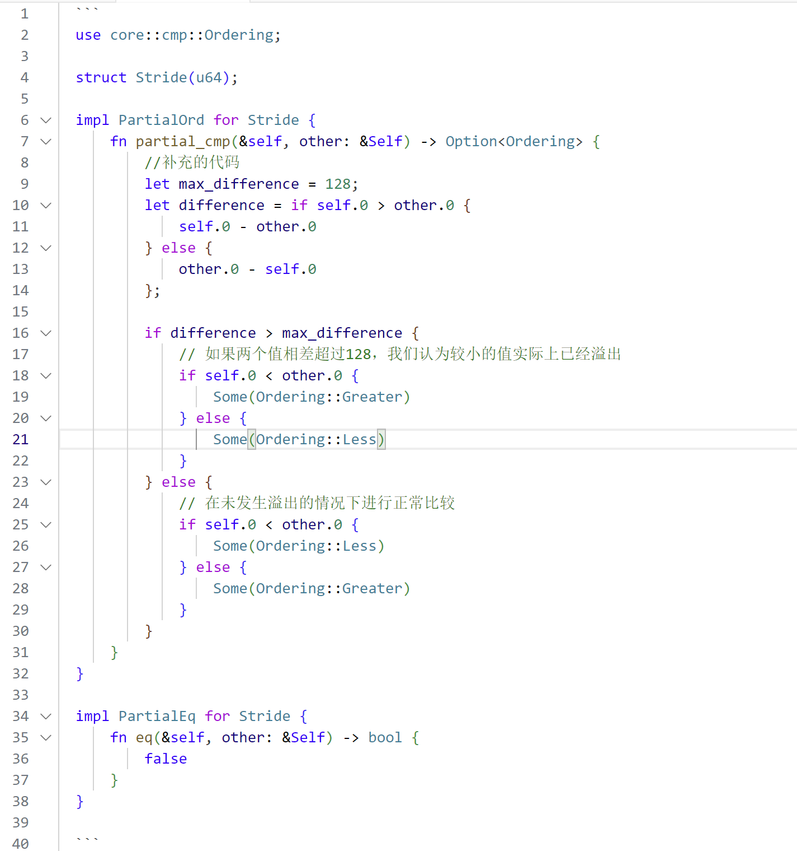
CH5
考虑溢出的情况下，可以为 Stride 设计特别的比较器，让 BinaryHeap<Stride> 的 pop 方法能返回真正最小的 Stride。补全下列代码中的 `partial_cmp` 函数，假设两个 Stride 永远不会相等。

Slide 21
CH6
1.在我们的easy-fs中，root inode起着什么作用？如果root inode中的内容损坏了，会发生什么？
root inode代表着根目录，是整个文件系统（文件树）的起点，是所有的相对和绝对路径的参照点。
如果root inode中的内容损坏，系统将无法正确挂载文件系统，无法访问任何文件和目录。

Slide 22
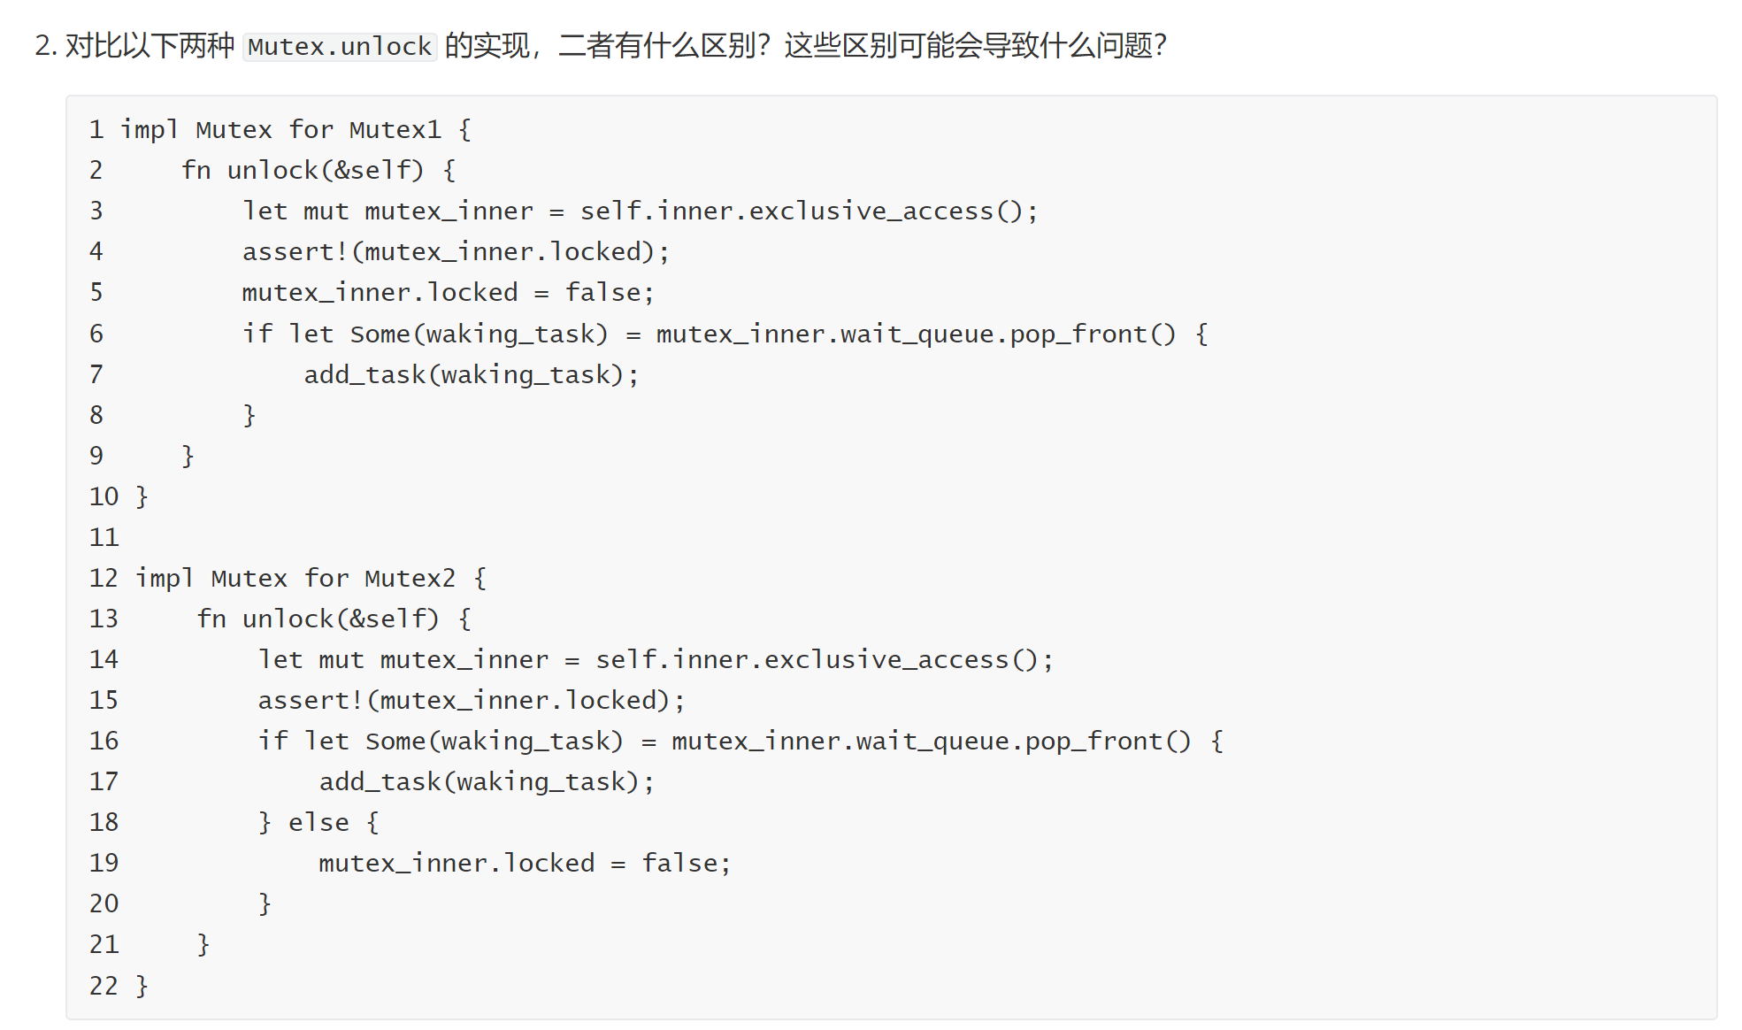
CH8

Slide 23
CH8
Mutex1的实现：
1. 先释放锁（设置 mutex_inner.locked = false）。
2. 再检查等待队列 wait_queue是否有任务需要唤醒。
Mutex2的实现：
1. 先检查等待队列 wait_queue。
2. 如果队列中有任务，先唤醒该任务。只有在队列为空时才释放锁（设置 mutex_inner.locked = false）。
主要区别
①锁释放时机：Mutex1 在检查等待队列前就释放锁，而Mutex2 只在队列为空时才释放锁。
②等待任务的处理：Mutex1 优先释放锁，无论等待队列是否为空。Mutex2 只有优先唤醒等待的任务，只在等待队列为空时才释放锁。
潜在问题
1. 竞争条件：Mutex1 可能导致竞争条件。它先解锁，再处理等待队列。在解锁和唤醒等待任务的时间窗口内，其他线程可能会获取锁并改变状态，从而导致唤醒任务看到不一致的状态、双重解锁等问题。
2. 公平性问题：Mutex1允许新任务抢占锁，可能导致先进入等待队列的任务等待更长时间，公平性较差。而Mutex2 则较为公平，因为它优先处理等待队列中的任务，这意味着等待较长时间的任务更有可能被先处理。

Slide 24
分工
ch3，ch4，ch5，ch6实现：房奕嘉
ch8（一起讨论，在房奕嘉的电脑上提交）：房奕嘉 叶杨轶
问答、报告、PPT：叶杨轶

Slide 25
THANKS
谢谢大家
房奕嘉：主要代码实现 叶杨轶：问答 报告撰写 辅助代码实现

